Slide 1
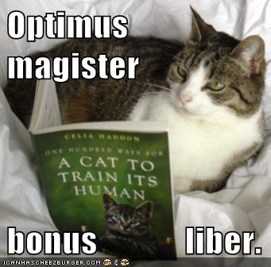
2. ili o-deklinacija – imenice na -er

Slide 2
imenice muškog roda koje u nominativu sg završavaju na
- er
-er
-i
m
,
,

Slide 3
nastavak za genitiv dodaje se izravno na nominativ tj. na -er
NEMA MICANJA NASTAVKA ZA NOMINATIV
puer, -i, m
vesper, - i, m

Slide 4
kod nekih imenica ove skupine dolazi do glasovne promjene nepostojanog e
- e iz nastavka –er se u genitivu gubi
kod imenica koje imaju tu promjenu u G sg se navodi cijeli zadnji slog (iz kojeg se vidi da je –e- ispalo)
magister, -tri ,m
liber, -bri ,m
*NASTAVAK ZA G sg JE I DALJE SAMO -I

Slide 5
DEKLINACIJA puer,-i,m
SINGULAR – slični nastavci
PLURAL – isti nastavci
N PUER
G PUER – I
D PUER – O
AK PUER – UM
V PUER
ABL PUER – O
N PUER – I
G PUER – ŌRUM
D PUER – IS
AK PUER – OS
V PUER – I
ABL PUER – IS

Slide 6
DEKLINACIJA magister, -tri ,m
SINGULAR – slični nastavci
PLURAL – isti nastavci
N magister
G magistr - I
D magistr – O
AK magistr – UM
V magister
ABL magistr – O
N magistr – I
G magistr – ŌRUM
D magistr – IS
AK magistr – OS
V magistr– I
ABL magistr – IS

Slide 7
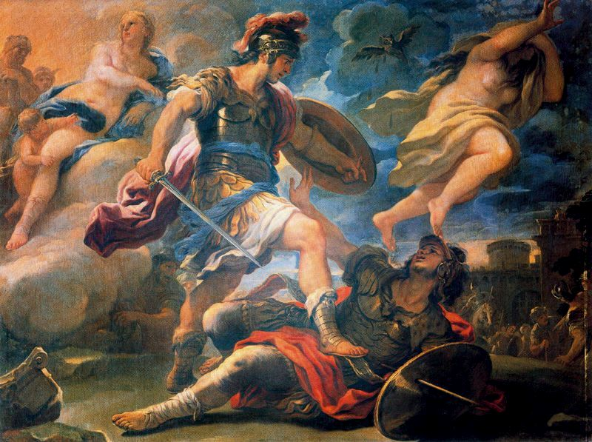
* tako se ponaša i imenica vir, viri, m – junak, muškarac
SINGULAR
PLURAL
N vir
G vir - I
D vir – O
AK vir – UM
V vir
ABL vir – O
N vir – I
G vir – ŌRUM
D vir – IS
AK vir – OS
V vir– I
ABL vir – IS
vir Aeneas

